Slide 1
Развитие эмоционального интеллекта в адаптации молодых специалистов

Slide 2
Педагогическая деятельность насыщена
разными напряженными ситуациями и различными факторами повышенного эмоционального реагирования. Профессиональный долг обязывает педагога принимать взвешенные решения, преодолевать раздражительность, отчаяние, сдерживать вспышки гнева.

Slide 3
Актуальным для повышения психологической культуры педагогов является владение умением управлять эмоциями. Это умение составной компонент эмоционального интеллекта - совокупности умственных способностей к обработке эмоциональной информации - и важным показателем уровня его развития.

Slide 4
Образ успешного учителя состоит из: профессиональной компетенции; высокого уровня эмоционального интеллекта; коммуникативных навыков; внешнего вида.

Slide 5
Эмоциональный интеллект включает 5 компонентов: 1) самосознание 2) саморегуляция 3) мотивация 4) эмпатия 5) социальные навыки

Slide 6
Современные подростки разучились решать конфликты. В случае возникновения непонимания, они, скорее, удалят человека из списка виртуальных друзей и перестанут с ним общаться, нежели постараются найти решение проблемы.
У современного поколения очень низкий уровень эмпатии (способность сопереживать другим людям, уважать их чувства). Дети разучились сочувствовать. Часто они даже не осознают реальность ужасов, происходящих в окружающем мире. Компьютерные игры и новости приучают их к крови и насилию, но они не понимают, что в реальности жизнь только одна, а насилие — далеко не лучший способ достигать цели.

Slide 7
Одна из попыток решения таких проблем — эмоционально-интеллектуальная образовательная среда, которая положительно влияет на развитие эмоционального интеллекта у детей. То есть на способность понимать собственные эмоции и эмоции окружающих, управлять и использовать их для решения задач.
В образовательном процессе должны участвовать все три стороны: дети, родители и образовательные учреждения. Именно в такой среде могут развиваться все пять самых важных навыков, которые необходимы детям в социальной жизни.

Slide 8
1.Идентификация и понимание своих эмоций
(Самосознание). Способность точно распознавать свои
эмоции и мысли, а также их влияние на поведение. Это необходимо для того, чтобы дети лучше осознавали свои
сильные и слабые стороны, обладали позитивным
взглядом на жизнь и обоснованной уверенностью в себе.
2.Управление собой. Способность эффективно регулировать свои эмоции, мысли и поведение в различных ситуациях. Этот навык включает в себя управление стрессом, контроль импульсов, самомотивацию, а также постановку целей и приложение усилий к их достижению.
3.Социальная компетентность и социальные навыки. Способность сочувствовать и понимать других, осознание и принятие других культур и социальных слоев, понимание социальных и этических норм поведения. Помимо этого, способность оказывать поддержку, понимание ролей общества, семьи, школы в социальной системе.

Slide 9
4. Навыки установления и поддержания взаимоотношений. Это и умение слушать, взаимодействовать и вести переговоры, а также сопротивляться неуместному социальному давлению. Важным является поведение в конфликтных ситуациях, поиск выхода из них.
5. Ответственное принятие решений. Этот навык помогает совершать конструктивный в отношении личного поведения и социальных взаимодействий.
Дети обладающие данными навыками отличаются от других. Понимая чувства других людей, они управляют своими эмоциональными реакциями, им легче общаться со сверстниками, они с интересом учатся, показывают более высокие результаты.

Slide 10
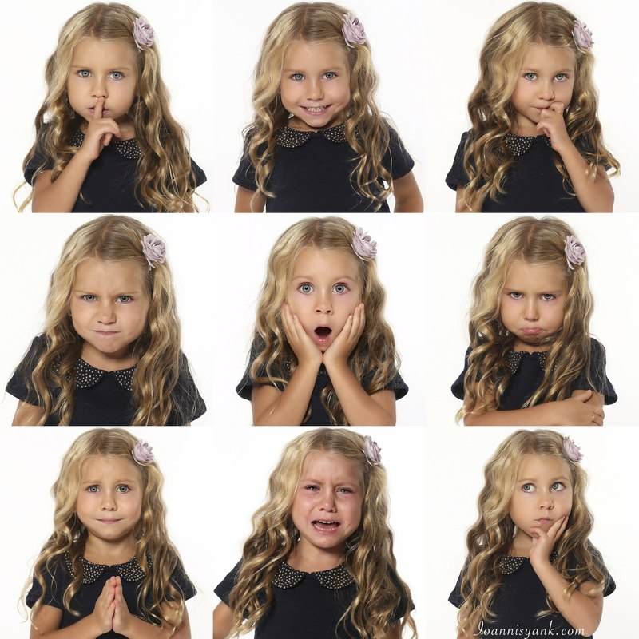
В настоящее время в школе наблюдается два типа учеников:
Ученики с низко развитым эмоциональным интеллектом.
Такие ученики проявляют агрессию, у них низкая успеваемость и концентрация внимания, нет интереса к учёбе.
- Ученики с высоко развитым эмоциональным интеллектом.
Проявляют эмпатию, понимают чувства других, у них более успешно протекает адаптация к школе, эти дети в большей степени удовлетворены своей школьной жизнью, менее склонны к тревожному состоянию и депрессии, более эффективно управляют эмоциями.

Slide 11
Составляющие эмоционального интеллекта педагога:
- способность понимать отношения личности, воспроизводимые в эмоциях;
- управлять эмоциональной сферой на основе интеллектуального синтеза и анализа;
- понимать сложившиеся у ребенка устойчивые способы эмоциональной деятельности, проявляющиеся как в общении, так и в познавательной деятельности и влияющие на успешность его обучения или приспособления к среде;
- способность распознавать собственные эмоции, владеть ими;
- адекватно реагировать на эмоции детей и других педагогов.

Slide 12
«Эмоциональный интеллект и эмоционально-интеллектуальная образовательная среда » — это самые важные нововведения в области образования за последние 30 лет. Нет сомнений, что наш мозг работает как в рациональном ключе, так и в эмоциональном. И оба этих направления необходимо использовать в системе образования. Наш мир нуждается в новом поколении эмоционально образованных людей, которые не только будут понимать сущность и влияние эмоций на нашу жизнь, а также смогут управлять собой и гармонично взаимодействовать с окружающими.

